Slide 1
GUI 환경에서 버전 관리 시작하기
Chapter 1
DamoaTech
곽태근 연구원

Slide 2
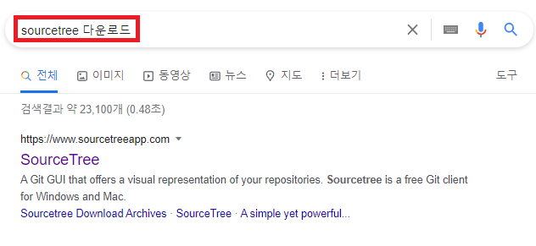
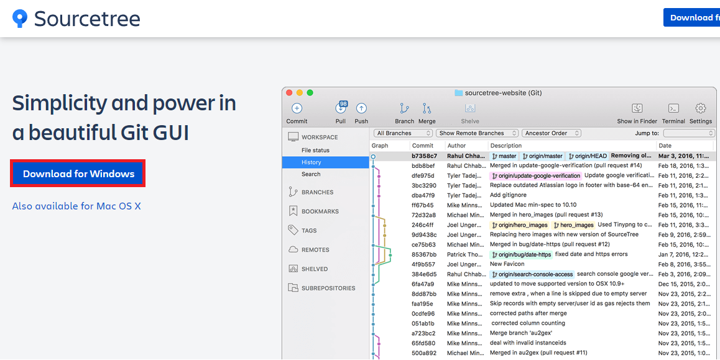
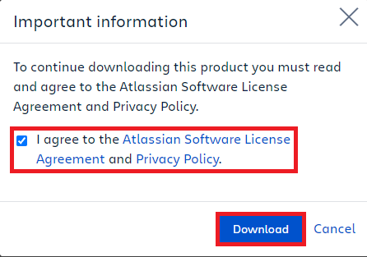
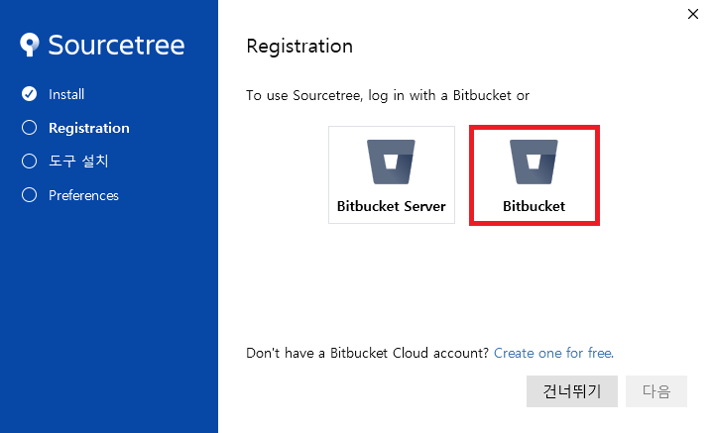
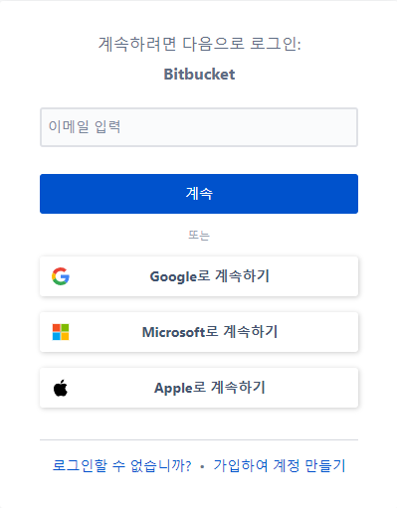
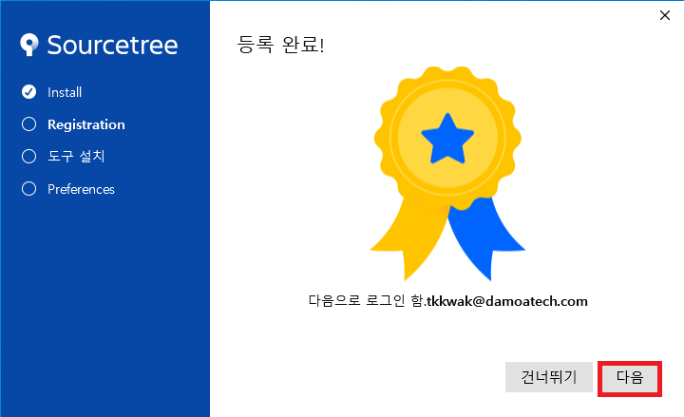
소스 트리 설치하기
소스 트리 : Git 사용을 도와주는 GUI 프로그램 버튼을 클릭하는 방식으로 커밋(Commit), 푸시(Push), 브랜치(Branch), 등이 눈으로 쉽게 확인할 수 있다는 장점이 있다.
소스 트리 다운로드 하는 방법
1
2
3
4
5
6

Slide 3
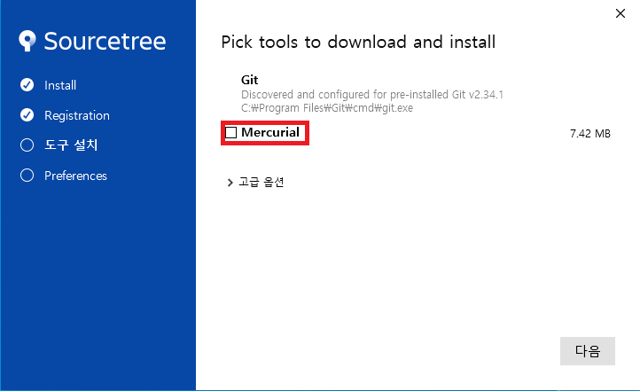
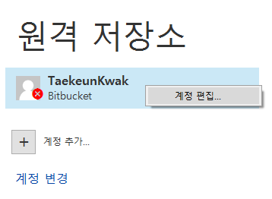
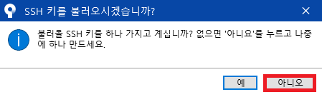
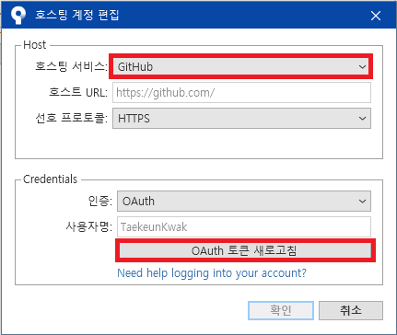
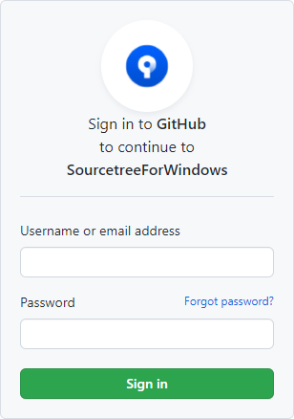
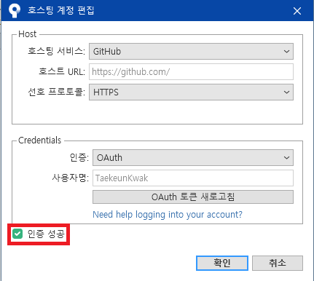
소스 트리 설치하기
7
9
8
10
11
12

Slide 4
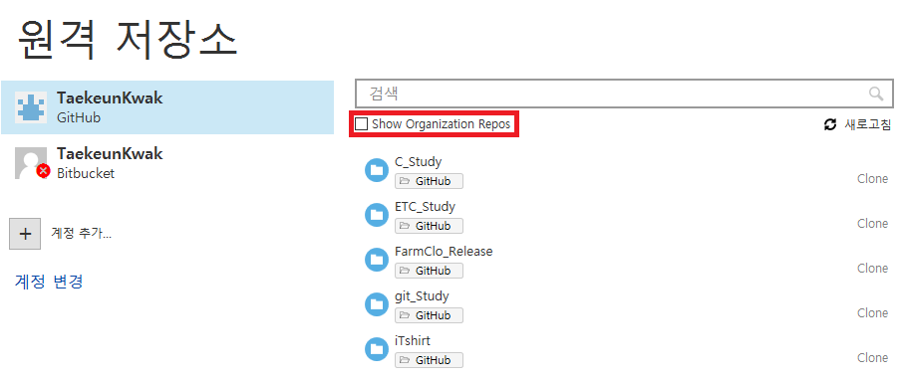
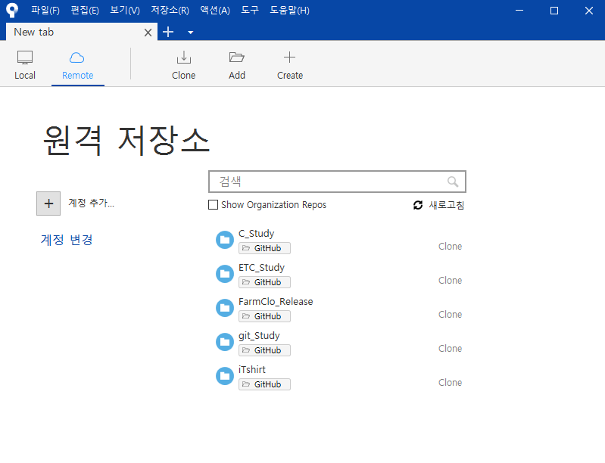
소스 트리 설치하기
13
6
1. 로컬저장소 목록(Local) : 컴퓨터에 저장되어 있는 Git 로컬저장소
목록을 보여준다.
2. 원격저장소 목록(Remote) : 원격저장소 계정에 연결되어 있는
모든 원격저장소를 볼 수 있다.
3. 원격저장소 클론(Clone) : 원격 서버에 올라와 있는 Git 저장소를
내 로컬 컴퓨터에 다운로드 및 연동할 수 있다.
4. 로컬저장소 추가(Add) : 내 컴퓨터에 있는 일반 폴더를 Git으로
버전 관리할 수 있도록 로컬 저장소를 생성한다.
(폴더 내에 로컬 저장소를 생성해야 그때부터 버전 관리가 가능하다.)
5. 로컬저장소 생성(Create) : 내 컴퓨터에 있는 일반 폴더를 Git으로 버전 관리할 수 있도록 로컬 저장소를 생성한다.
6. 새 탭 (+) : 새로운 탭을 열어 다른 저장소를 관리할 수 있다.
1
2
3
4
5

Slide 5
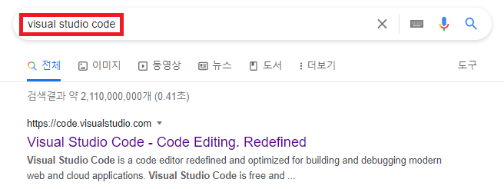
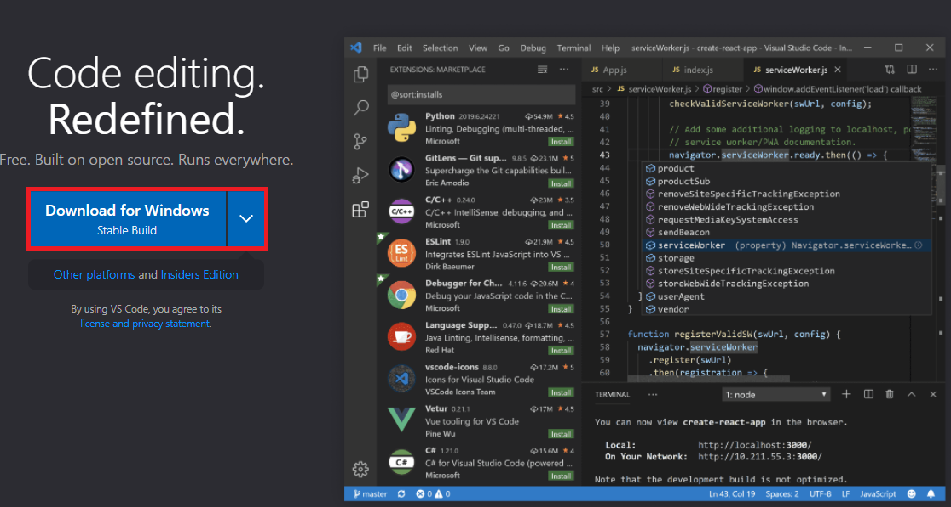
비주얼 스튜디오 코드 설치하기
비주얼 스튜디오 코드 : 코드 작성에 특화된 여러 장점이 있는 프로그램,
(문법 강조, 코드 자동 완성, 버그 추적, Git 연동, 등)
비주얼 스튜디오 코드 다운로드 하는 방법
1
2

Slide 6
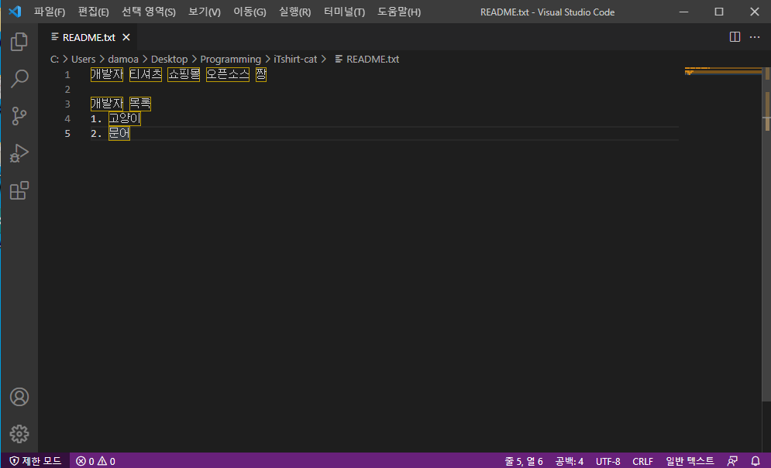
비주얼 스튜디오 코드 설치하기
ㅁ
비주얼 스튜디오 코드 화면 구성 둘러보기
1. 편집기 : 파일을 열어 코드를 추가 및 수정할 수 있는 탭
2. 탐색기 : 코딩 작업을 진행할 폴더 트리 및 열려 있는 파일을
확인할 수 있는 탭
3. 검색 : 열려 있는 폴더 대상으로 검색할 수 있는 탭
(단축키 : Ctrl + Shift + F)
4. Git : Git 소스 트리 버전관리가 가능한 탭
5. 디버그 : 코드를 돌려보고 에러를 확인 할 수 있는 탭
6. 확장 : 코드 문법 검사, 자동 정렬 등 확장 플러그인 설치할 수 있는 탭
7. 편집기 분할 : 코드 편집기를 상하좌우로 분할해서 한번에
여러 파일을 볼 수 있게 하는 기능
2
7
3
1
4
5
6

Slide 7
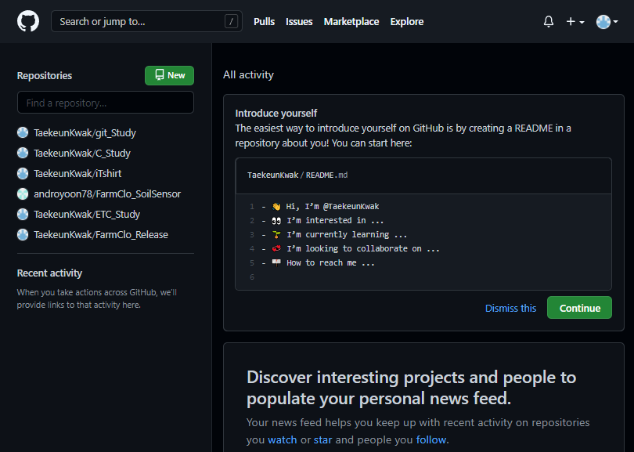
GitHub 둘러보기
GitHub 메인 화면 구성 둘러보기
2
3
4
5
6
7
1. 저장소 목록(Repositories) :
현재 기여하고 있는 모든 원격저장소 목록이 표시되며,
최근에 코드를 올린 순서대로 정렬된다.
2. 풀 리퀘스트(Pull requests) :
관련된 모든 풀 리퀘스트를 볼 수 있다.
체계적인 코드 협업을 도와준다.
3. 이슈(Issues) :
각 저장소에서 해결해야 하는 이슈를 만들 수 있다.
자신 코드에 대한 모든 이슈를 알 수 있다.
4. 마켓플레이스(Marketplace) :
코드를 GitHub에 올리면 자동으로 빌드해 주거나,
메신저와 연동할 수 있는 등의 플러그인을 볼 수 있다.
5. 둘러보기(Explore) :
Github 관련된 블로그, 다양한 저장소를 볼 수 있다.
6.알림 (Notifications) :
나와 관련된 모든 이슈, 풀 리퀘스트, 멘션 등의
알림으로 오고, 목록으로 저장된다.
1
8

Slide 8
GitHub 둘러보기
GitHub 메인 화면 구성 둘러보기
2
3
4
5
6
7
7. 새로 만들기 :
새 저장소나 단체, 혹은 gist를 만들 수 있다.
8. 모든 활동(All activity) :
내가 팔로우하는 저장소, 팔로우 하는 유저의 활동이 보인다.
1
8

Slide 9
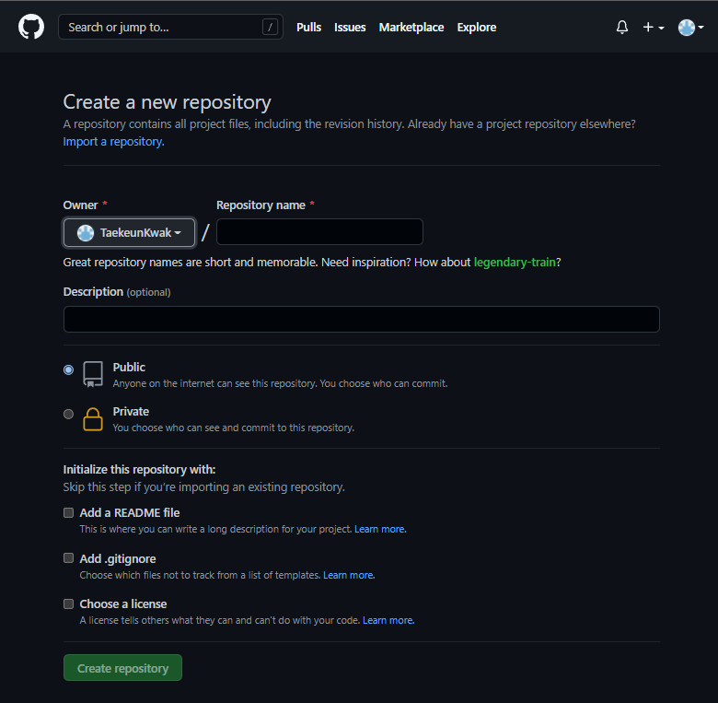
GitHub 둘러보기
GitHub 원격저장소 생성 화면
1. 저장소 이름 :
작업할 프로젝트 이름을 입력합니다. 이름에 따라 저장소 URL이 결정됨
2. 저장소 간단 설명 :
저장소 이름에 표시될 간단한 설명을 작성한다.
3. 공개 / 비공개 설정 :
저장소를 공개해서 누구나 코드를 볼 수 있도록 할지, 비공개로 만들어서 등록된
사람만 볼 수 있도록 할지 선택한다.
4. README로 첫 내용 설정 :
이 옵션에 체크 하면 빈 저장소가 아니고 README.md 파일이 담긴 저장소가
생성된다. 코드로 고간을 만들 때에는 코드에 대한 설명을 README.md라는
이름의 파일에 기록된다.
5. .gitignore 파일 추가 :
GitHub에 올리지 않기를 바라는 파일(보안 비밀번호)이 자동으로 목록에
추가되며, 올리지 않기를 바라는 파일을 .gitignore 파일로 만들 수 있다.
6. 라이선스 파일 추가 :
공개적으로 사용하고 다른 사용자도 참여하도록 만들어진 오픈소스에도
지적 재산권을 부여할 수 있다.
1
2
3
4
5
6

Slide 10
수고하셨습니다.

